Slide 1
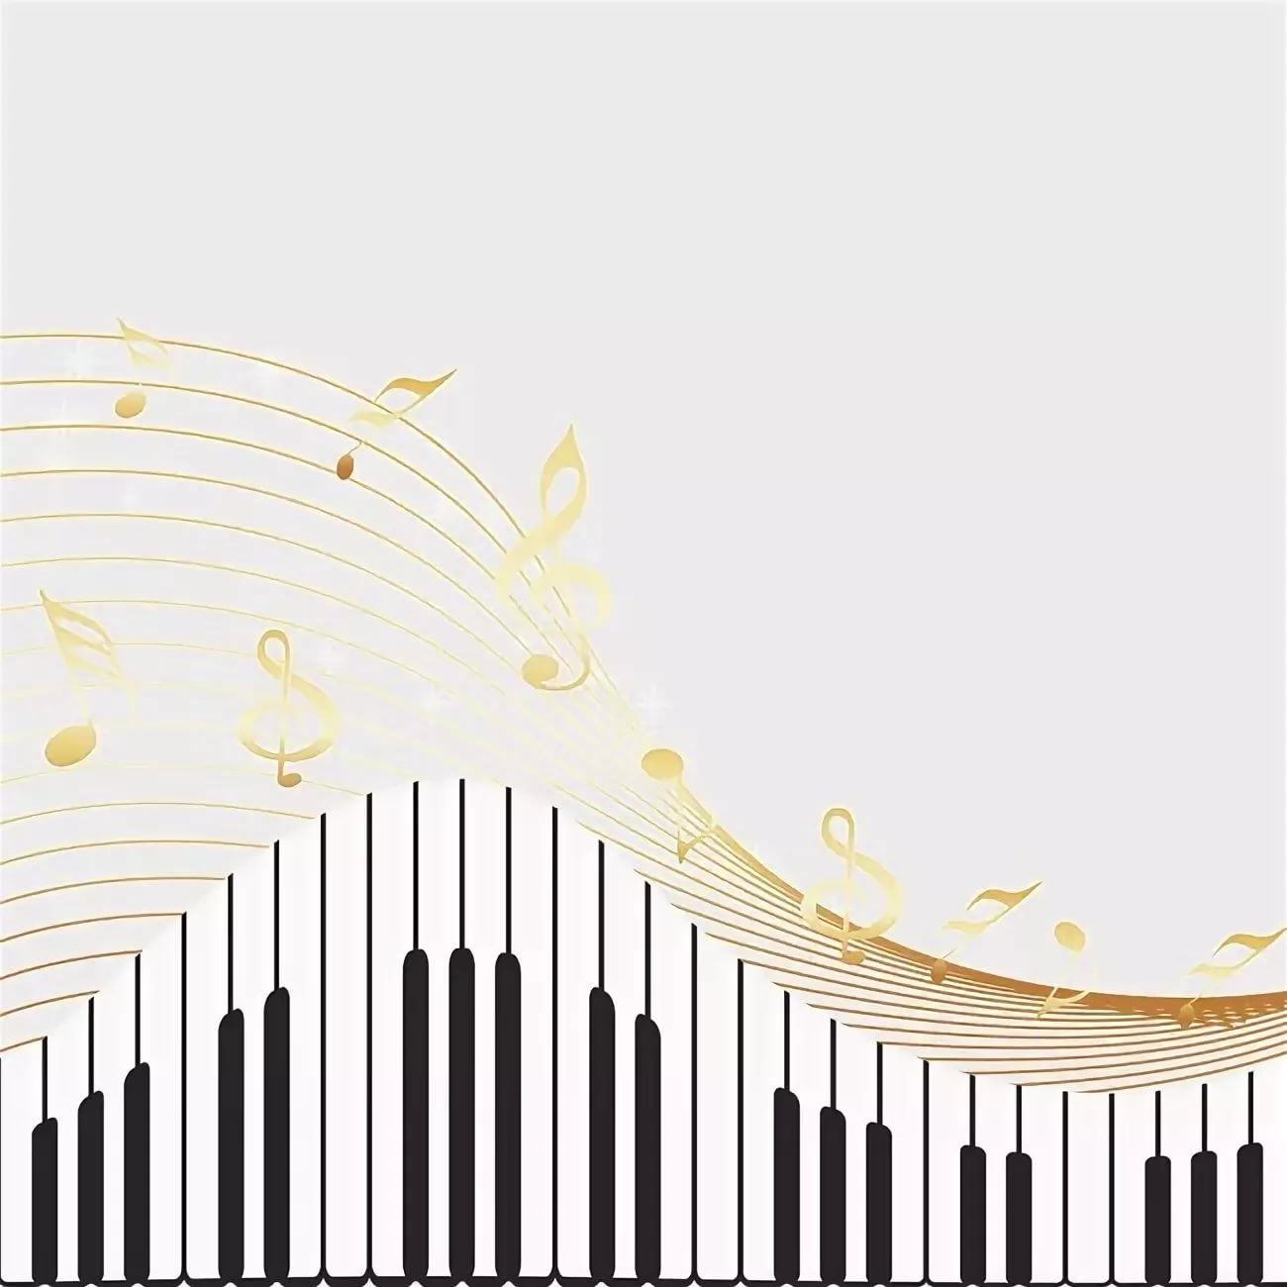
Интерактивная викторина
«Музыкальный грамотей»

Slide 2
Интерактивная викторина
«Музыкальный грамотей»
1 тур - «Музыкальный»

Slide 3
Интерактивная викторина
«Музыкальный грамотей»
ФОРТЕПИАНО
ОРГАН
ФЛЕЙТА
БАЛАЛАЙКА
ГИТАРА
БАРАБАН
АККОРДЕОН
СКРИПКА

Slide 4
Интерактивная викторина
«Музыкальный грамотей»
2 тур - «ТАНЦЕВАЛЬНЫЙ»

Slide 5
Интерактивная викторина
«Музыкальный грамотей»
О
Л
Ь
П
А
К

Slide 6
Интерактивная викторина
«Музыкальный грамотей»
П
Л
К
О
Ь
А

Slide 7
Интерактивная викторина
«Музыкальный грамотей»
А
Л
Ь
В
С

Slide 8
Интерактивная викторина
«Музыкальный грамотей»
В
Л
С
А
Ь

Slide 9
Интерактивная викторина
«Музыкальный грамотей»
Д
Ь
И
Р
А
Л
К

Slide 10
Интерактивная викторина
«Музыкальный грамотей»
К
Д
Л
Р
А
И
Ь

Slide 11
Интерактивная викторина
«Музыкальный грамотей»
Г
П
О
Л
А

Slide 12
Интерактивная викторина
«Музыкальный грамотей»
П
Г
Л
А
О

Slide 13
Интерактивная викторина
«Музыкальный грамотей»
3 тур –
«МУЛЬТИ-ПУЛЬТИ»

Slide 14
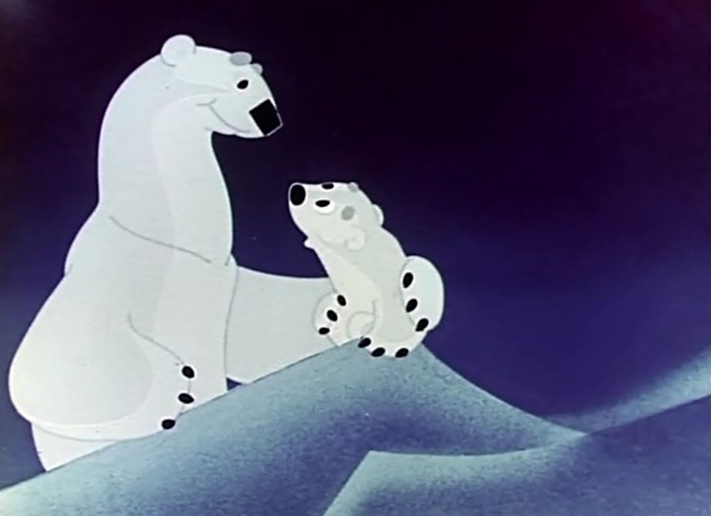

Slide 16
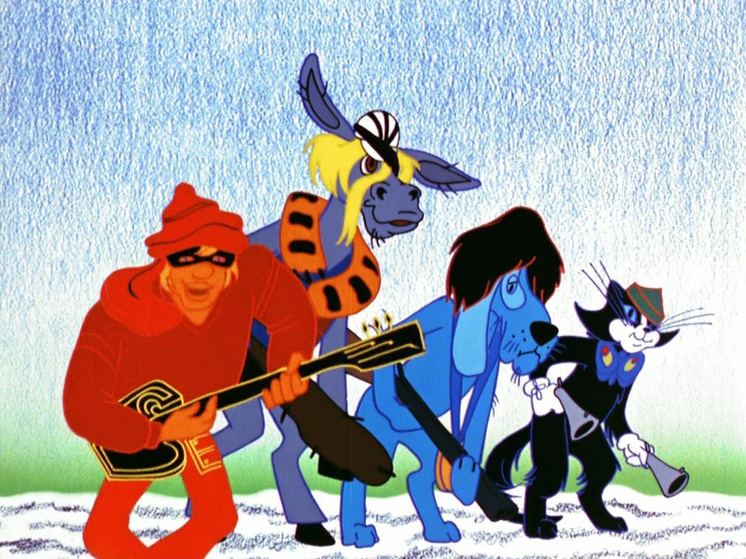

Slide 18
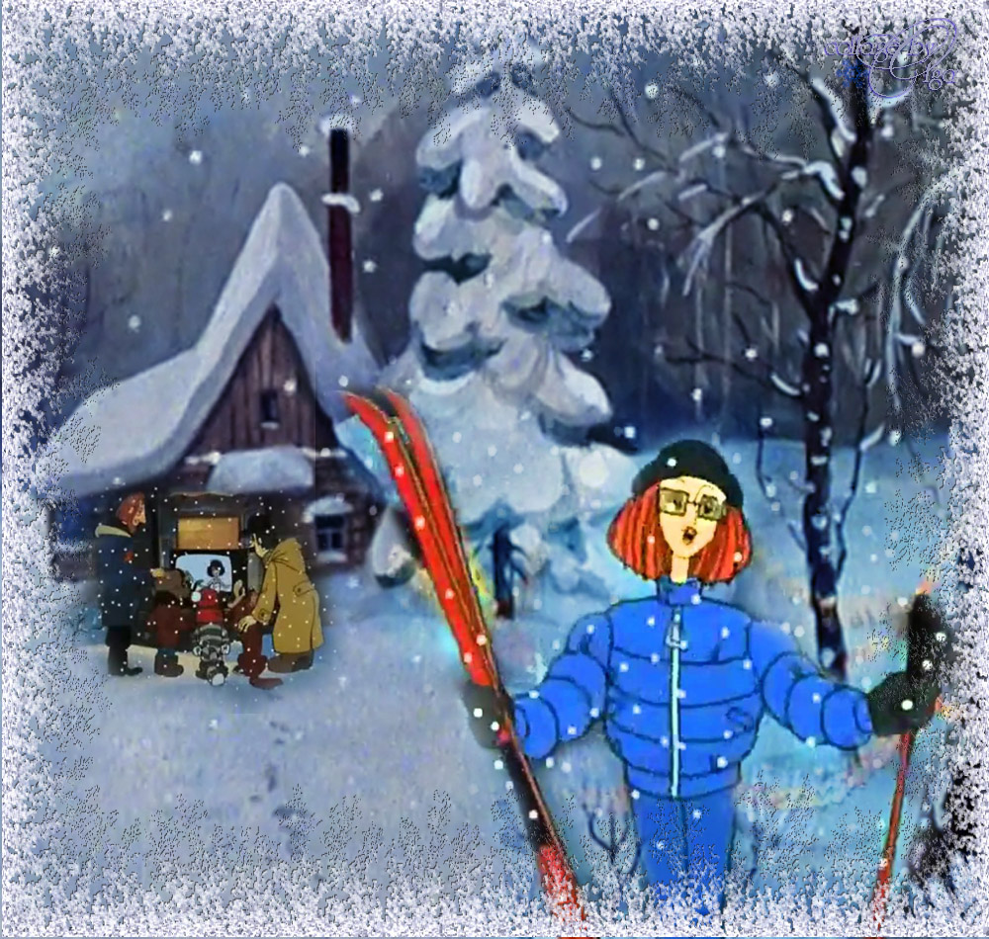

Slide 19
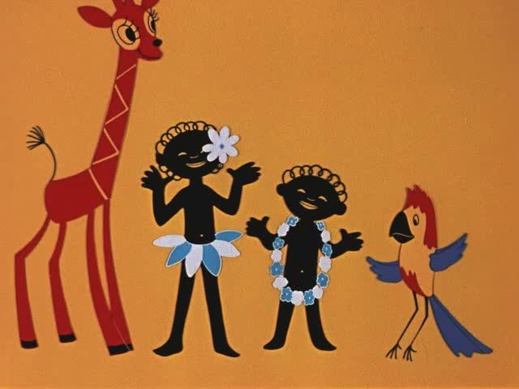

Slide 20
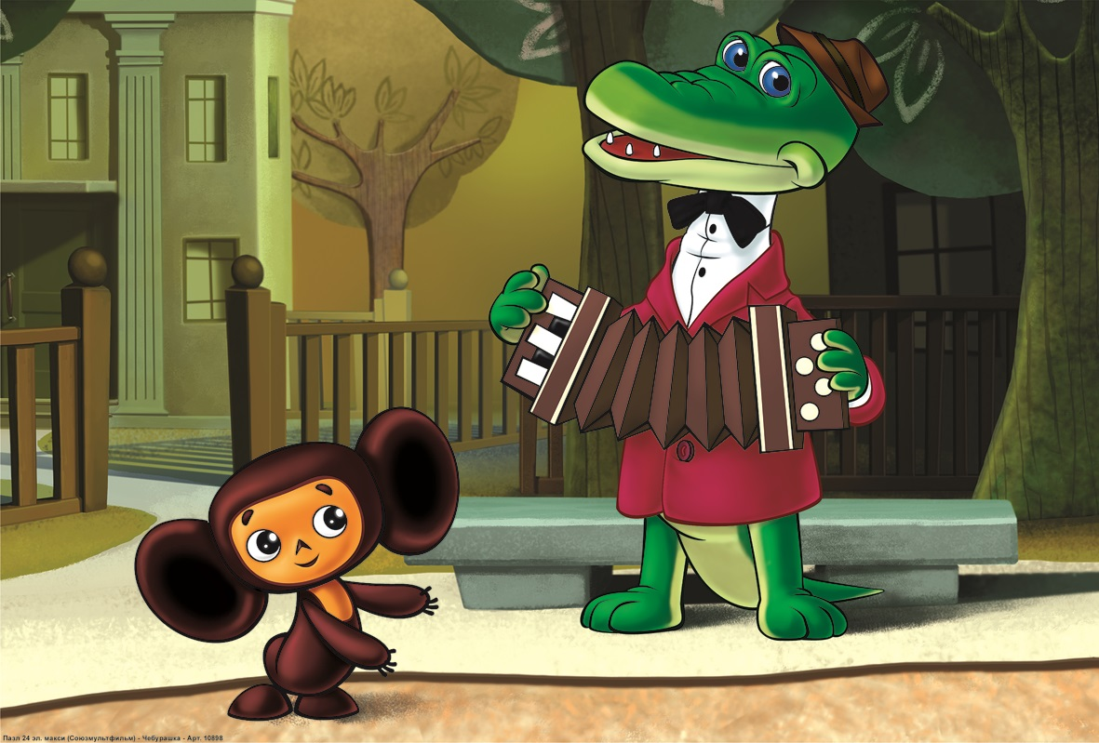

Slide 21
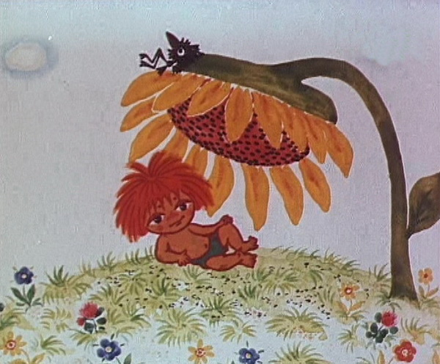

Slide 22
Интерактивная викторина
«Музыкальный грамотей»
4 тур - «ИНСТРУМЕНТАЛЬНЫЙ»

Slide 23
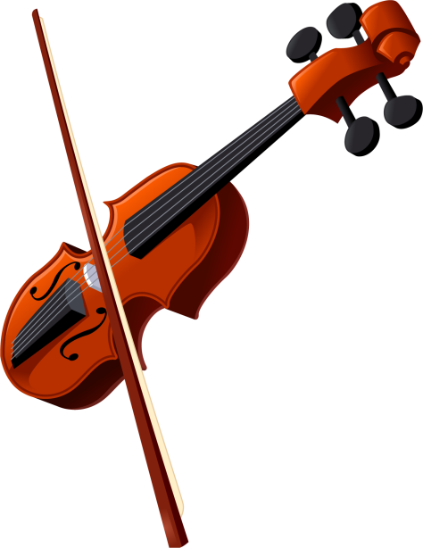
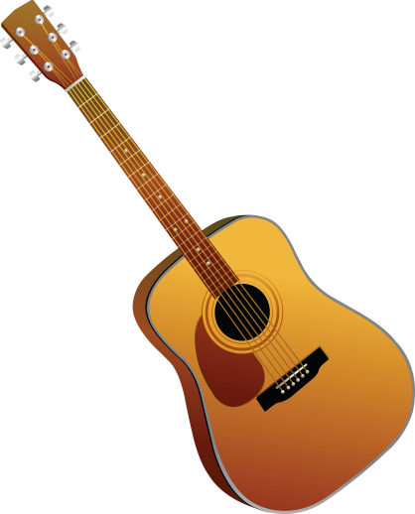
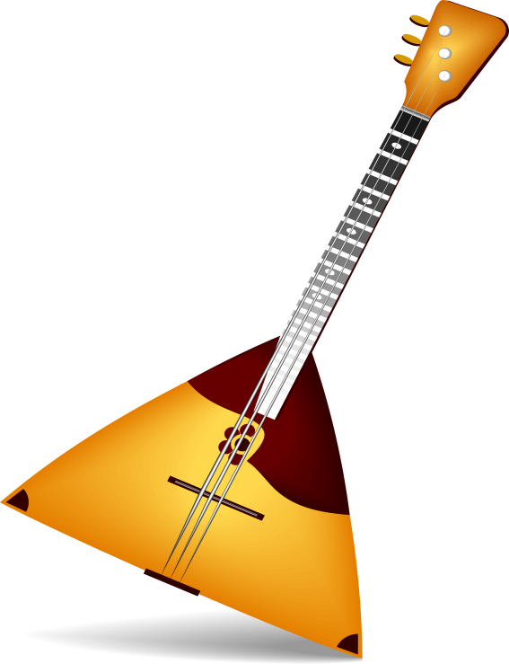
ГИТАРА
ТРУБА
СКРИПКА
БАЛАЛАЙКА

Slide 24
ТРУБА

Slide 25
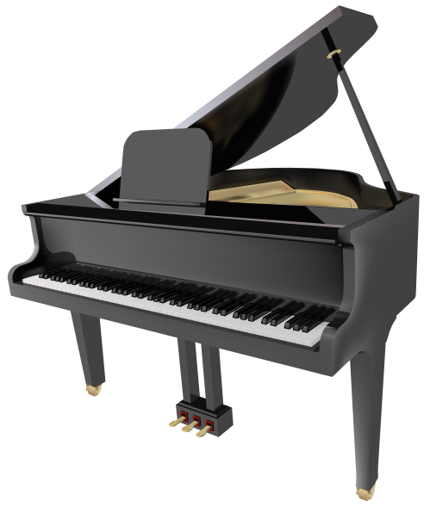
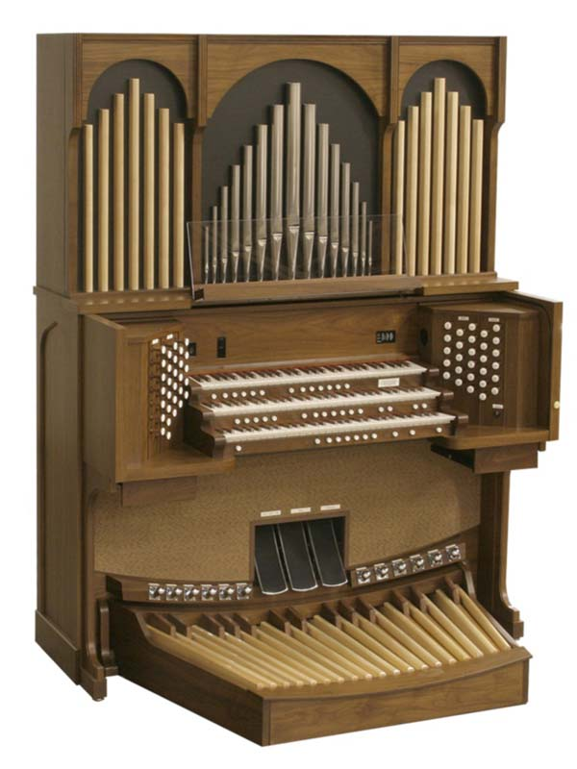
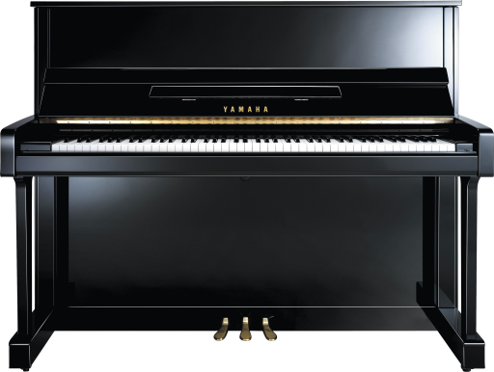
ОРГАН
ФОРТЕПИАНО
БУБЕН
РОЯЛЬ

Slide 26
БУБЕН

Slide 27
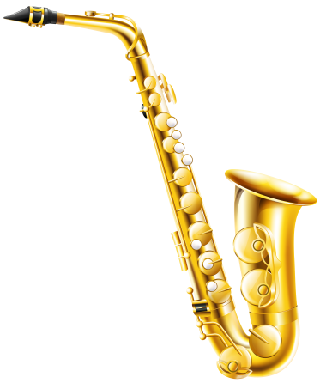
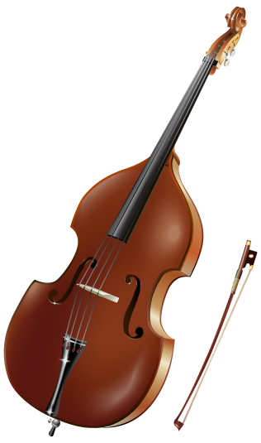
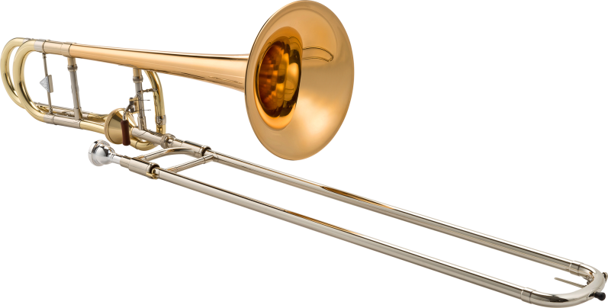
САКСОФОН
КОНТРАБАС
ТРУБА
ТРОМБОН

Slide 28
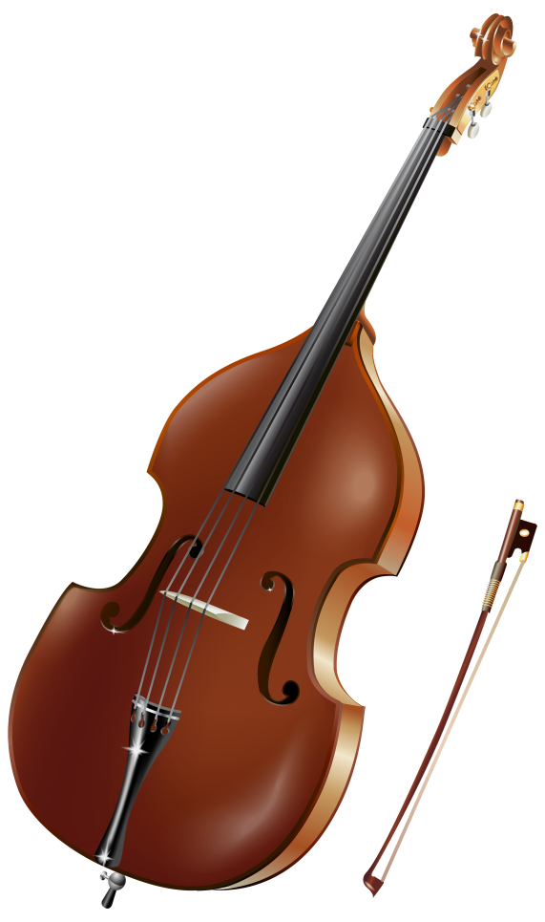
КОНТРАБАС

Slide 29
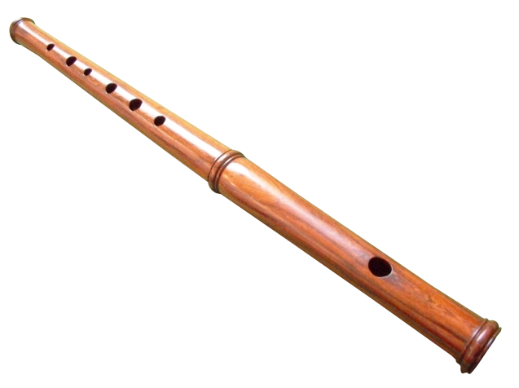
БУБЕН
ФЛЕЙТА
БАРАБАН
ТАРЕЛКА

Slide 30
ФЛЕЙТА

Slide 31
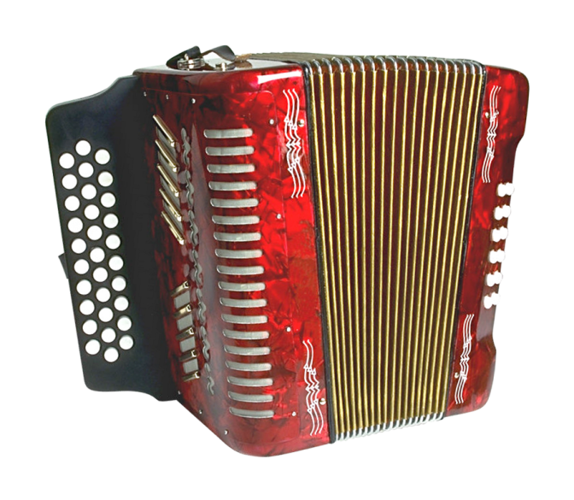
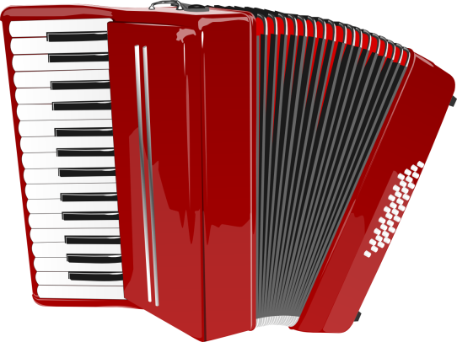
БАЯН
БАРАБАН
АККОРДИОН

Slide 32
БАРАБАН

Slide 33
Интерактивная викторина
«Музыкальный грамотей»

